Slide 1

ТЕМА1 отговорност и култура на пътя при пешеходците

Slide 2

КУЛТУРА
Oзначава възпитание, образование, развитие, култивиране.
Понятие с много нееднозначни дефиниции и поради тази многостранност и многопластовост се подлага трудно на единно определение.

Slide 3
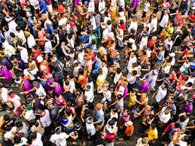
Култура на поведение на пътя е част от масовата култура и е неотменима характеристика на всяка личност.
Културата на поведение на пътя е необходима на всички.

Slide 4
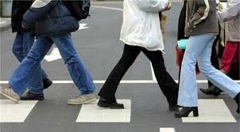
Ние сме участници в движението, понякога сме или пешеходци, или велосипедисти. Затова трябва още сега да изградим своята култура на поведение на пътя.

Slide 5
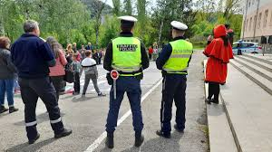
Основното ѝ предназначение е да опазим себе си и останалите участници в движението живи.
Етиката на пътя изисква всички участници в движението точно да спазват определените им от ЗДвП правила

Slide 6

ЗАПОМНИ!
Етиката изисква от всеки участник в движението да бъде:
Дисциплиниран
Внимателен
Да проявява чувство за отговорност
Готовност за помощ
Предвидимост
Навлюдателност
Уважение към другите участници в движението

Slide 7

Бъдете внимателни по пътя.Няма по ценно живота ви!!!
Изготвил:Павел Мусев 11Гклас

